Slide 1

  Xin chào tất cả các con!

Slide 2
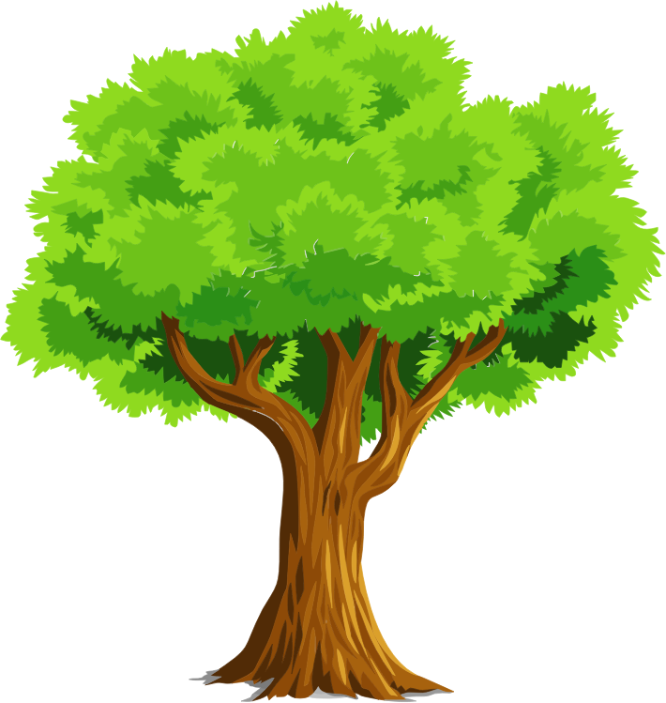











CHƠI TRỐN TÌM
CÙNG BẠCH TUYẾT VÀ 7 CHÚ LÙN

Slide 3
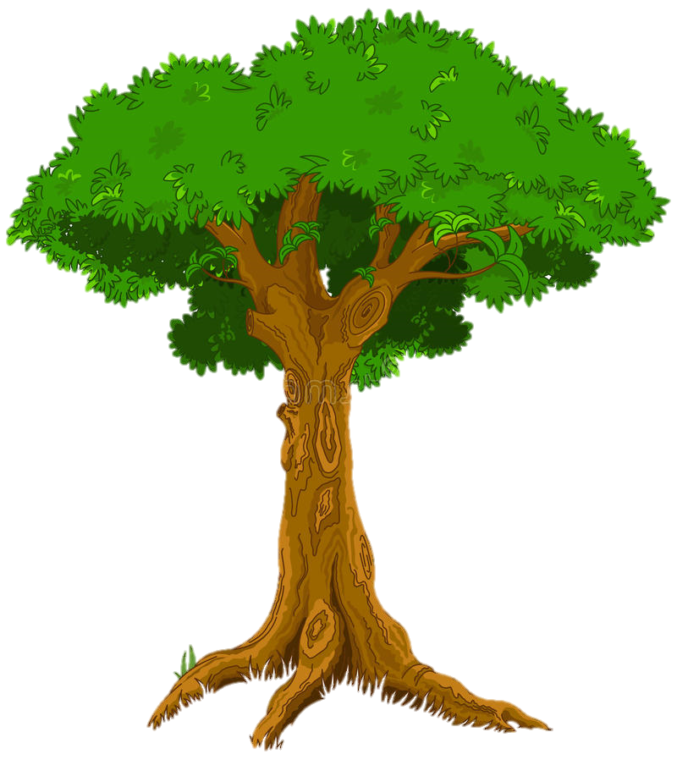
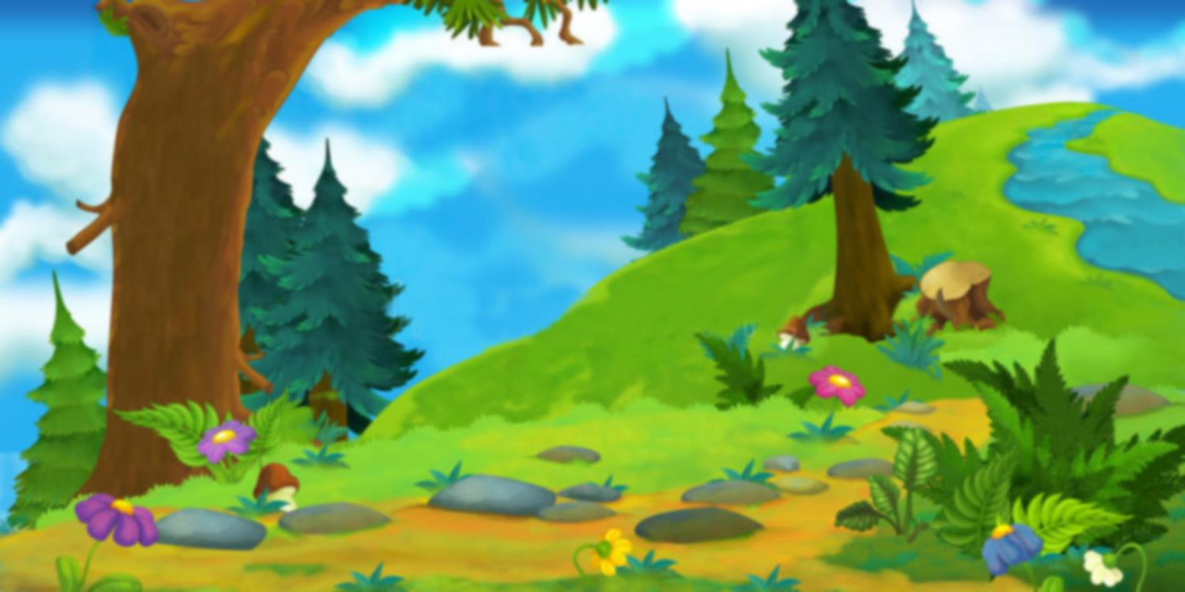






349ml – 165ml= ?
A.281ml
B.168ml
C.187ml
D. 186ml
ĐÚNG RỒI

Slide 4



500g – 250g = ?
A.350g
B.250g
C.150g
D.200g
ĐÚNG RỒI

Slide 5



251 ml + 262ml = ?
A.513ml
B.613ml
C.490ml
D.523ml
ĐÚNG RỒI

Slide 6


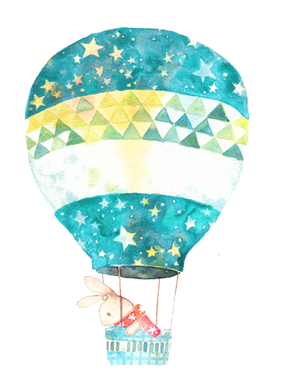

Bài 36:
Nhân số có ba chữ số với số có ba chữ số

Slide 7

TIẾT 1

Slide 8
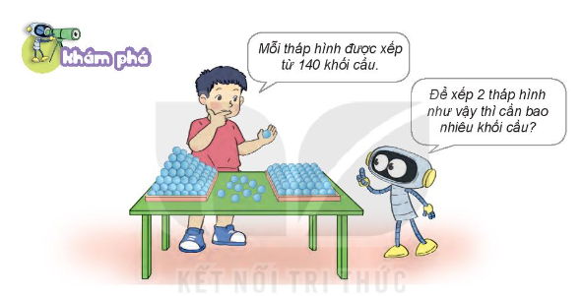
140 x 2= ?

Slide 9


a) 140 x 2= ?
140
x
2
140 x 2 = 280
280
b) 215 x 4= ?
215
x
4
215 x 4 = 860
860

Slide 10



936
812
854
655

Slide 11


243
X
2
162
X
4
250
X
3
108
X
5
486
648
750
540

Slide 12
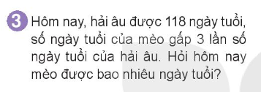
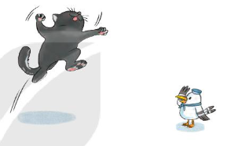
Tóm tắt:
Hải âu: 118 ngày tuổi
Số ngày tuổi của mèo gấp:
3 lần số ngày tuổi của hải âu
Mèo:…..? ngày tuổi
Bài giải
Số ngày tuổi của mèo là:
118 x 3 = 354 ( ngày)
Đáp số: 354 ngày tuổi

Slide 13
TIẾT 2

Slide 14


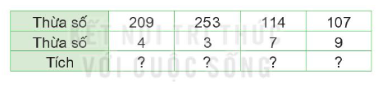
836
759
798
963

Slide 15

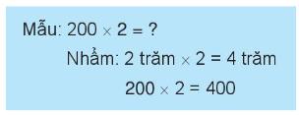

= 900
= 800
= 800

Slide 16
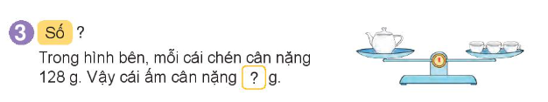
Một cái chén cân nặng 128g
Vậy 3 cái chén cân nặng là: 128g x 3= 384 g
Mà một cái ấm nặng bằng 3 cái chén vậy cái ấm cân nặng 384g

Slide 17

Tóm tắt:
1 hũ: 250 ml mật ong
3 hũ : ….? mật ong
Đã dùng 525 ml
Còn lại : …..? ml mật ong
Bài giải
Gấu đen có số mi-li-lít mật ong là:
250 x 3= 750 ( ml)
Gấu đen còn lại số mi-li-lít mật ong là:
750- 525= 225 ( ml)
Đáp số: 225 ml mật ong

Slide 18

CHÀO TẠM BIỆT

